Slide 1
Индивидуальное задание №1
Методы трекинга объекта
Миленченко А.Р., Коваль Н.И.

Slide 2
Разбиение по интенсивности
Мы выделили три категории по уровню интенсивности движения в видеоматериалах:
1. Высоко-интенсивные:
В эту категорию входит видеоигра, такая как "Flappy Bird", где движение является наиболее интенсивным. Характеристики таких видео включают в себя более 200 единиц интенсивности движения.
2. Низко-интенсивные:
Вторая категория представляет видео со слабо-подвижным содержимым. Эти видеоматериалы обладают самым низким уровнем интенсивности движения, характеризующимся минимальными показателями.
3. Средне-интенсивные:
Третья категория включает видео, такие как "шары", которые занимают среднюю позицию по уровню интенсивности движения.

Slide 3
Таблица с представлением информации о видеофайлах:
Имя файла | FPS | Кол-во кадров | Длительность | Кодек | Интенсивность
video1.mp4 | 59,9 | 719 | 12 сек | FMP4 | 223
video2.mp4 | 20 | 240 | 12 сек | FMP4 | 52
video3.mp4 | 20 | 239 | 12 сек | FMP4 | 6
video4.mp4 | 59,9 | 719 | 12 сек | FMP4 | 221
video5.mp4 | 30 | 366 | 12 сек | FMP4 | 1

Slide 4
Трекеры, встроенные в OpenCV
CSRT (Channel and Spatial Reliability Tracker)
KCF (Kernelized Correlation Filters)
TLD (Tracking–Learning–Detection)
MedianFlow
MOSSE (Minimum Output Sum of Squared Error)
MIL (Multiple Instance Learning)
Boosting
GOTURN (Generic Object Tracking Using Regression Networks)
В своей индивидуальной работе мы рассмотрим 3 встроенных трекера:
CSRT
KCF
TLD

Slide 5
Выбор встроенных трекеров
На первом месте по распознаванию объектов по нашим наблюдениям стоит:
CSRT
У него высокая точность в отслеживании благодаря использованию пространственно-коррелированных фильтров, а также устойчив к изменениям освещения и к частичным перекрытиям.

Slide 6
Теория свертки
R(x, y) = Σ Σ I(x+i, y+j) * F(i, j)
Где:
- I(x+i, y+j) — пиксели изображения вокруг текущей точки (x, y);
- F(i, j) — фильтр, который применяется к изображению;
- R(x, y) — результат свертки, то есть похожесть на искомый объект.

Slide 7
Быстрое преобразование Фурье
R(u, v) = F(u, v) * conj(G(u, v))
Где:
- R(u, v) — результат (в частотной области);
- F(u, v) — преобразованное изображение;
- G(u, v) — преобразованный фильтр;
- conj() — комплексно-сопряженное значение.

Slide 8
Решение оптимизационных задач
F = argmin ||G - S ⊛ F||² + λ * ||F||²
Где:
- G — полученные данные (например, шаблон объекта);
- S ⊛ F — предсказанные данные (фильтрация);
- ||G - S ⊛ F||² — ошибка между шаблоном и результатом свертки;
- λ * ||F||² — регуляризация (для сдерживания модели);
- argmin — означает, что мы ищем такое F, при котором функция ошибки минимальна.

Slide 9
Регуляризация Риджа
L = ||G - S ⊛ F||² + λ * ||F||²
Здесь:
- ||F||² — это "длина" фильтра, или его сложность;
- λ — параметр регуляризации: чем больше λ, тем сильнее фильтр сглаживается.

Slide 10
Выбор встроенных трекеров
На втором месте по распознаванию объектов по нашим наблюдениям стоит:
KCF
У этого метода высокая скорость, которая обеспечивает возможность работы в реальном времени, а также хороший баланс между точностью и вычислительными ресурсами.

Slide 11
Теория ядер и функции Грама
K(x, z) = exp(-||x - z||² / (2σ²))
Где:
- x и z — два вектора (например, из признаков изображения);
- K(x, z) — значение ядра (анализ сходства в высокомерном пространстве).
- В KCF используется Гауссово ядро для измерения похожести между шаблоном (z) и текущим кадром (x).
Позволяет рассматривать нелинейные зависимости, оставаясь в низком измерении.

Slide 12
Регуляризация Риджа
L = ||G - S ⊛ F||² + λ * ||F||²
Здесь:
- ||F||² — это "длина" фильтра, или его сложность;
- λ — параметр регуляризации: чем больше λ, тем сильнее фильтр сглаживается.

Slide 13
Быстрое преобразование Фурье
R(u, v) = F(u, v) * conj(G(u, v))
Где:
- R(u, v) — результат (в частотной области);
- F(u, v) — преобразованное изображение;
- G(u, v) — преобразованный фильтр;
- conj() — комплексно-сопряженное значение.

Slide 14
Выбор встроенных трекеров
На третьем месте по распознаванию объектов по нашим наблюдениям вынужден быть:
TLD
У этого метода высокая вычислительная нагрузка: TLD требует больше вычислительных ресурсов для одновременной работы трекера и детектора, а также он чувствителен к изменениям объекта: TLD строит свою модель, обучаясь на фрагментах изображения, и, если объект резко меняется (например, поворачивается или частично перекрывается), трекер может начать ошибаться. В отличие от CSRT и KCF, которые более устойчивы к изменениям формы объекта, TLD склонен терять объект в таких случаях, что было замечено при проведения тестов.

Slide 15
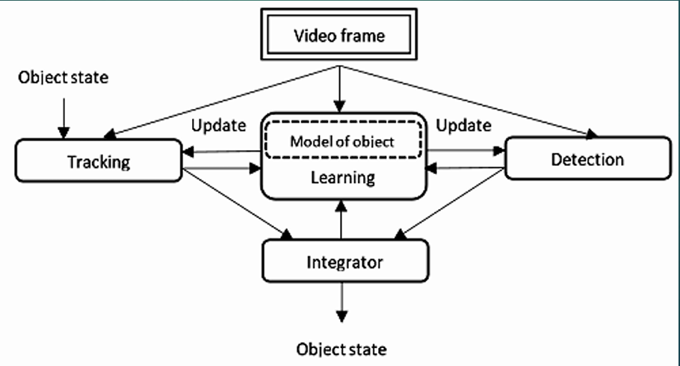
Алгоритм TLD
1. В начальный момент времени выделяется объект слежения.
2. Классификатор обучается по выделенному и последующим изображениям объекта, получаемым трекером по относительному смещению объекта слежения.

Slide 16
Параметры оценивания качества методов
Время обработки видеофайла выбранным методом (сек)
Скорость обработки видеофайла (кадров/сек)
Частота потери трекинга изображения (кадров/сек)

Slide 17
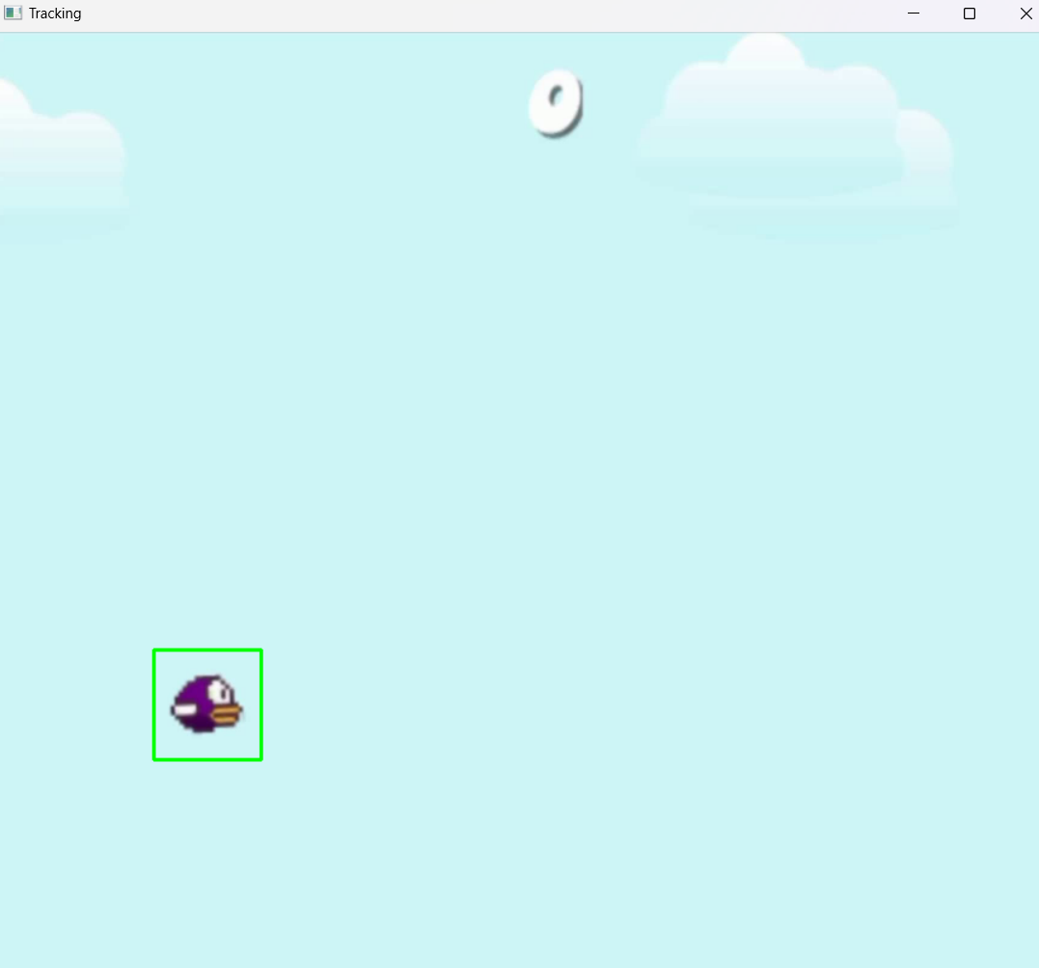
Оценка методов на видеофайлах
video1.mp4
Метод | Время обработки | Скорость обработки | Частота потери
CSRT | 36.2 (сек) | 19.9 (кадров/сек) | 20 (кадров/сек)
KCF | 18.6 (сек) | 38.65 (кадров/сек) | 39 (кадров/сек)
TLD | 183.5 (сек) | 3.9 (кадров/сек) | 4 (кадров/сек)

Slide 18
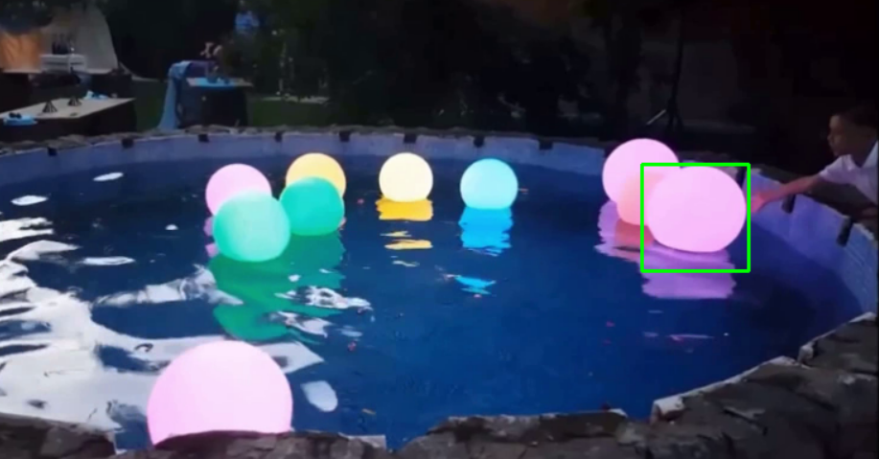
Оценка методов на видеофайлах
video2.mp4
Метод | Время обработки | Скорость обработки | Частота потери
CSRT | 10.7 (сек) | 22.4 (кадров/сек) | 22 (кадров/сек)
KCF | 3.9 (сек) | 61.5 (кадров/сек) | 61 (кадров/сек)
TLD | 37.4 (сек) | 6.4 (кадров/сек) | 6 (кадров/сек)

Slide 19
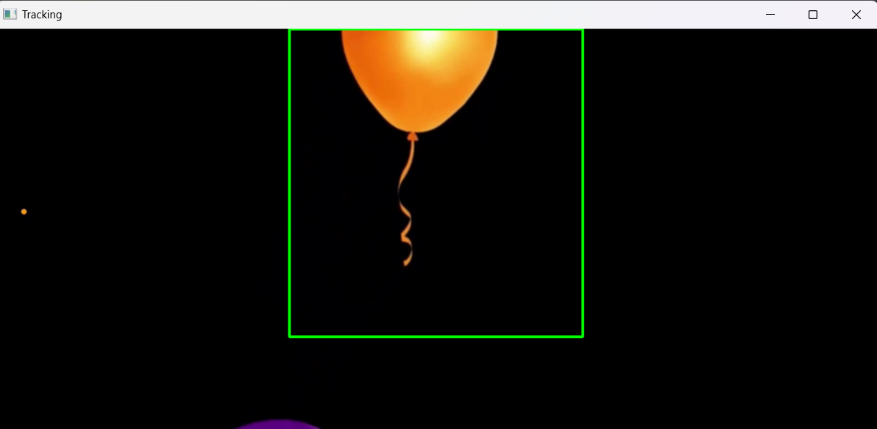
Оценка методов на видеофайлах
video3.mp4
Метод | Время обработки | Скорость обработки | Частота потери
CSRT | 13.8 (сек) | 17.3 (кадров/сек) | 17 (кадров/сек)
KCF | 8.9 (сек) | 26.9 (кадров/сек) | 27 (кадров/сек)
TLD | 39.2 (сек) | 6.1 (кадров/сек) | 6 (кадров/сек)

Slide 20
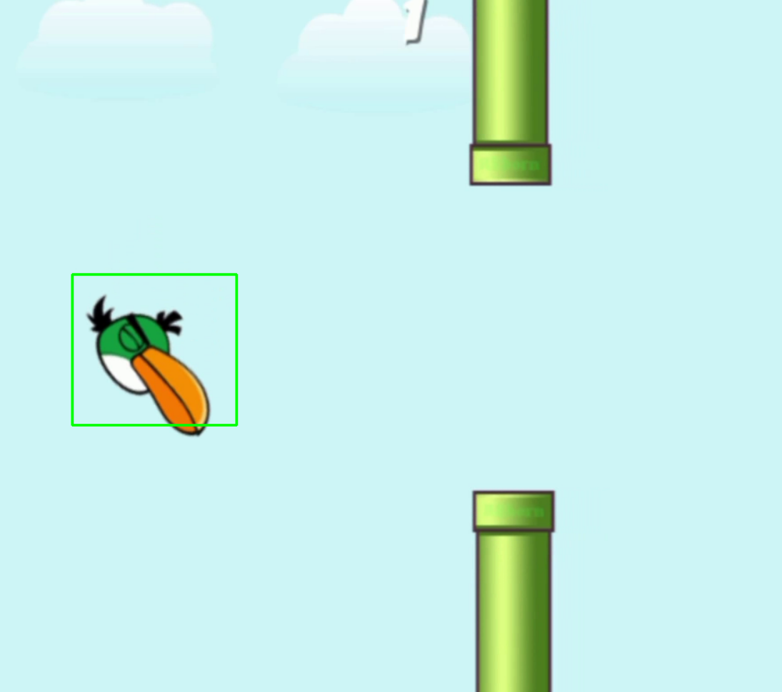
Оценка методов на видеофайлах
video4.mp4
Метод | Время обработки | Скорость обработки | Частота потери
CSRT | 42.7 (сек) | 16.8 (кадров/сек) | 17 (кадров/сек)
KCF | 34.5 (сек) | 20.8 (кадров/сек) | 21 (кадров/сек)
TLD | 187.5 (сек) | 3.8 (кадров/сек) | 4 (кадров/сек)

Slide 21
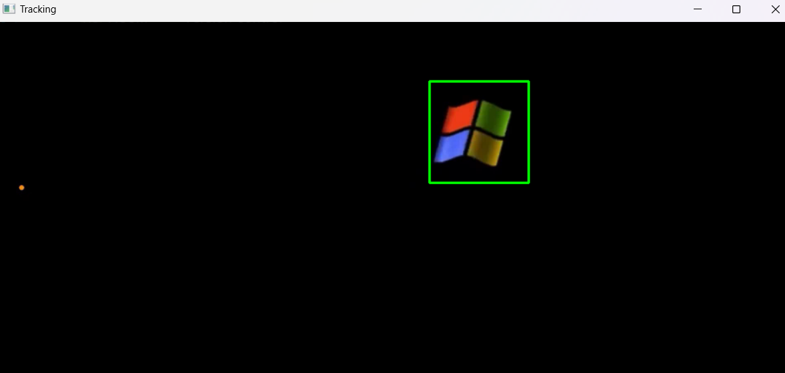
Оценка методов на видеофайлах
video5.mp4
Метод | Время обработки | Скорость обработки | Частота потери
CSRT | 23.7 (сек) | 15.4 (кадров/сек) | 15 (кадров/сек)
KCF | 8.6 (сек) | 42.4 (кадров/сек) | 42 (кадров/сек)
TLD | 51.6 (сек) | 7 (кадров/сек) | 7 (кадров/сек)

Slide 22
Самостоятельная реализация метода CSRT:
Достоинства:
Уменьшаем размер каждого кадра в половину, что позволяет быстрее выполнять вычисления, так как участвует меньше пикселей в обработке
Время и скорость обработки значительно улучшается при использовании данного метода на более “спокойных” видеокадрах
Недостатки:
В отличии от встроенного трекера отсутствуют алгоритмы для предсказания положения объектов
Недостаточная оптимизация для трекинга объектов на более сложных видеопотоках
Потеря при отслеживании динамически меняющих цвет или яркость объектов

Slide 23
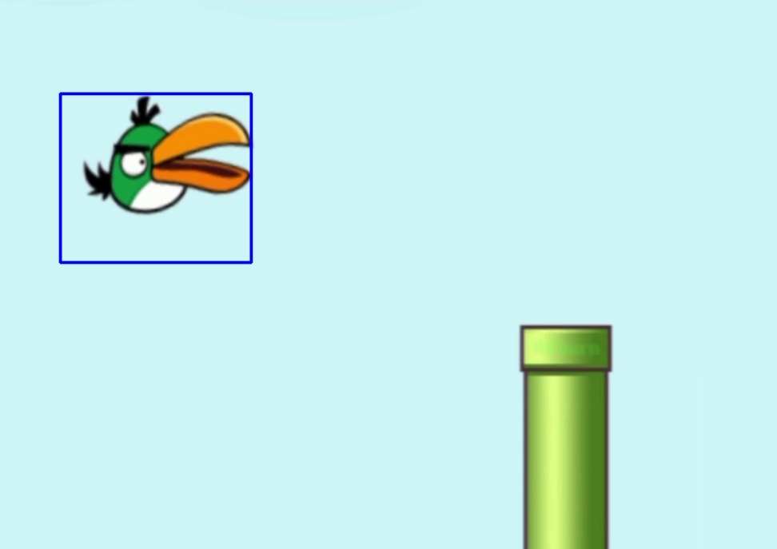
Оценка реализованного метода CSRT:
video4.mp4
Выбор данного видеопотока основан на перечисленных ранее достоинствах и недостатках реализованного метода.
Время обработки | Скорость обработки | Частота потери
11.75 (сек) | 50 (кадров/сек) | 6 (кадров/сек)

Slide 24
Оценка методов
По нашим наблюдениям, можно сделать вывод, что встроенный метод трекинга CSRT является наиболее эффективным.
При оценке по отсутствию ложных срабатываний, второе место занимает TLD, а третье - KCF.
Однако, если учитывать время обработки, то KCF выходит на вторую позицию, оставляя TLD на третьем месте.
Метод | Скорость обработки | Отсутствие ложных срабатываний | Время работы метода
CSRT | 4 | 5 | 4
KCF | 5 | 3 | 5
TLD | 2 | 4 | 2

